Slide 1
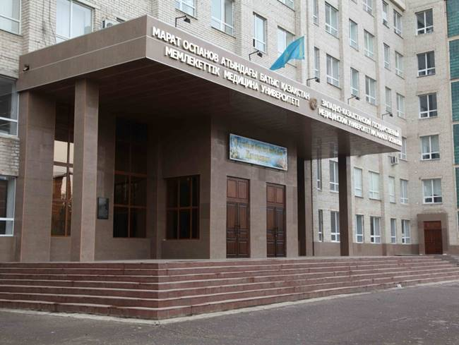

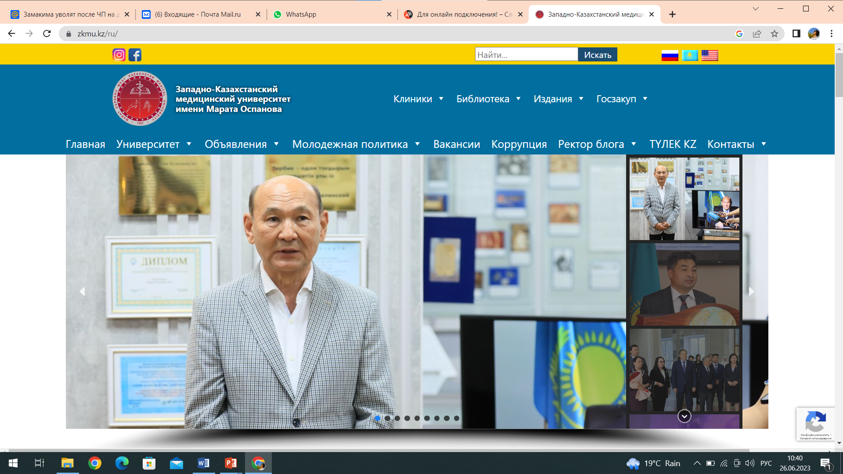
СОЦИАЛЬНАЯ ОТВЕТСТВЕННОСТЬ ЛИЧНОСТИ: РОЛЬ СОВРЕМЕННОГО УНИВЕРСИТЕТА

Slide 2
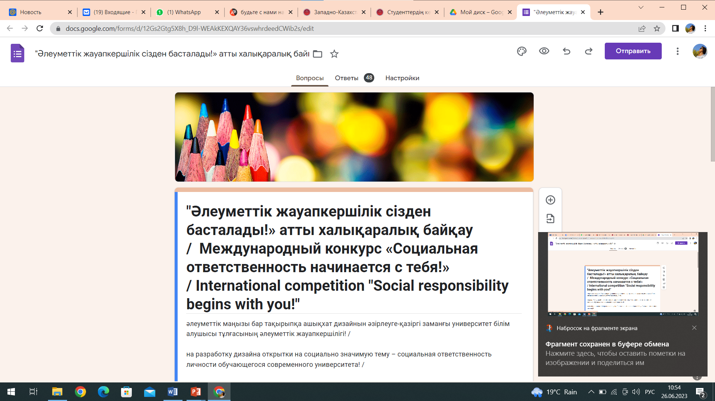
ИТОГИ МЕЖДУНАРОДНОГО КОНКУРСА
«СОЦИАЛЬНАЯ ОТВЕТСТВЕННОСТЬ НАЧИНАЕТСЯ С ТЕБЯ!»
ПРЕЗЕНТАЦИЯ ОБРАЗОВАТЕЛЬНОГО САЙТА ДЛЯ ОБУЧАЮЩЕЙСЯ МОЛОДЕЖИ

Slide 3


Социальная ответственность как актуальная проблема формирования и развития гармонично развитой личности рассматривается в аспекте социально ответственного образования.
Мероприятие проводится в рамках научного проекта «Социальная ответственность обучающихся в условиях профессиональной подготовки в вузах Западного Казахстана», финансируемого Комитетом по науке Министерства образования и науки Республики Казахстан (Грант № АР09058126) с начала 2021 года.

Slide 4

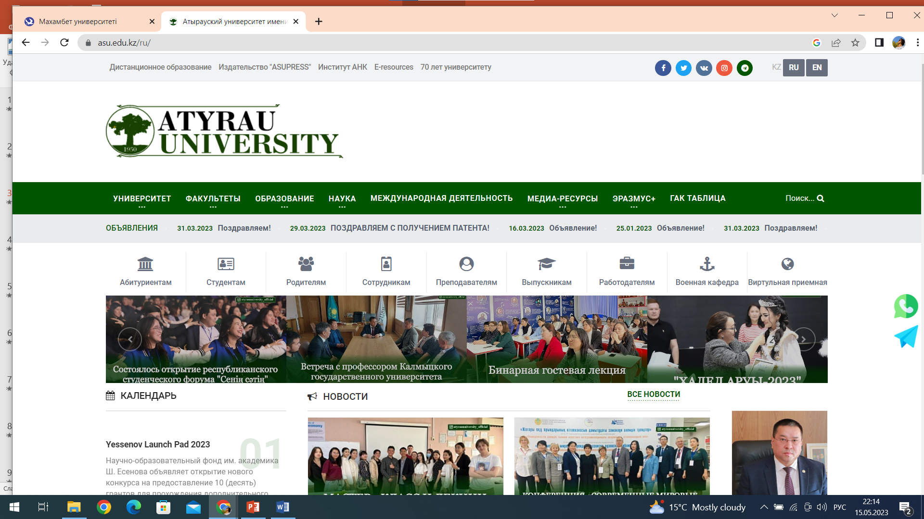
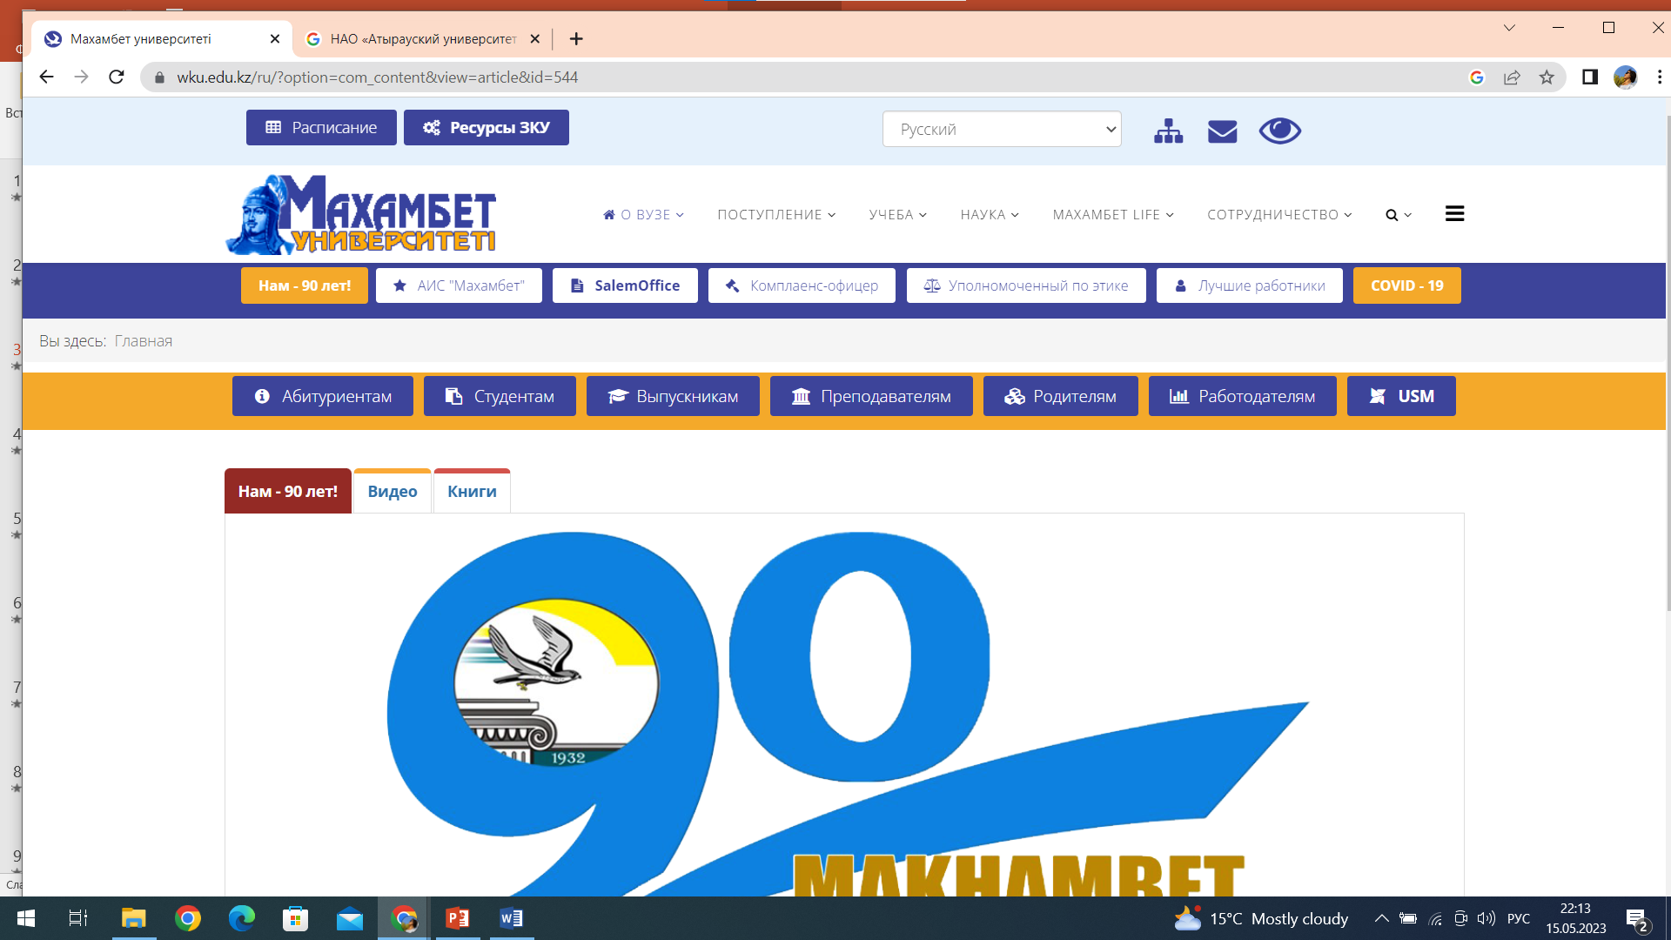
В 2021 году по инициативе исследовательской группы были составлены 3 (три) меморандума о сотрудничестве с ЗКМУ имени Марата Оспанова между университетами Западного Казахстана:
НАО «Каспийский университет технологий и инжиниринга имени Ш.Есенова» г.Актау;
НАО «Западно-Казахстанский университет имени М.Утемисова» г.Уральск;
НАО «Атырауский университет имени Х. Досмухамедова», г. Атырау.

Slide 5
«Социальность другого становится близким, повседневным образом – уникальным личным объектом!»

Slide 6
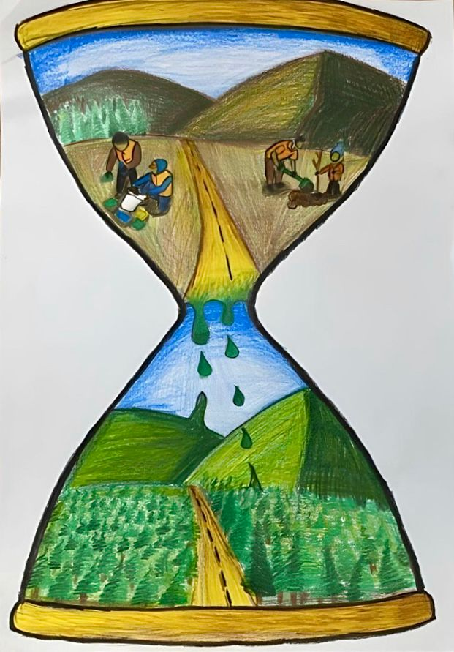
ДИПЛОМ «ГРАН-ПРИ» + подарочный сертификат магазинов «Меломан», «MARWIN», «Комфорт» на сумму 5 000 (пять тысяч) тг.
Бисембаева
Арайлым Сайфуллақызы
Молдин Бекзат Аққонысұлы
ЗКМУ имени Марата Оспанова

Slide 7
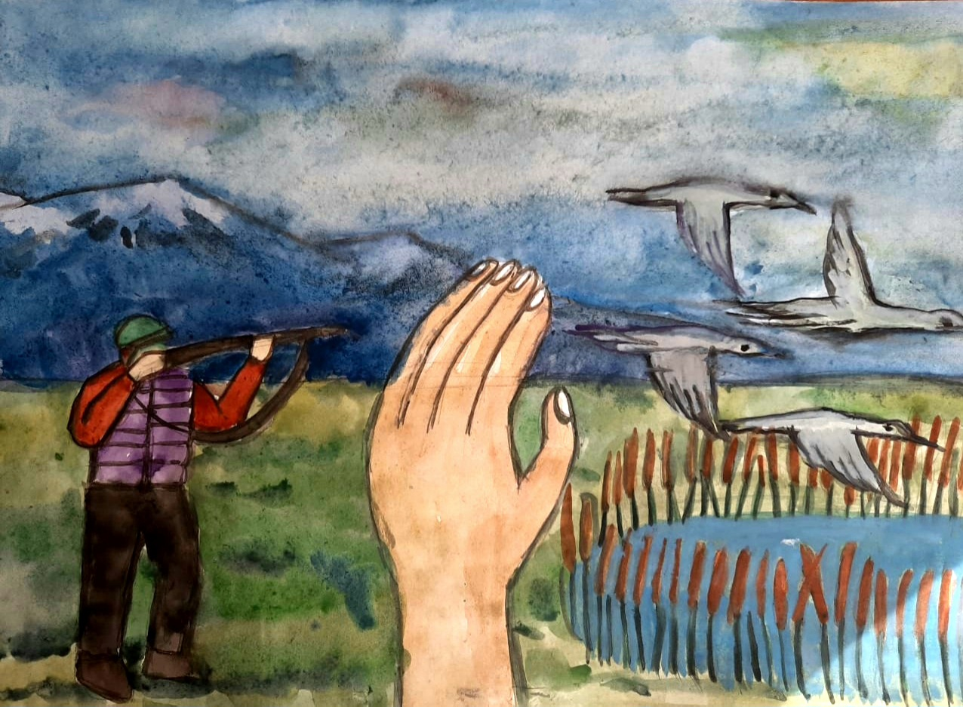
ДИПЛОМ I СТЕПЕНИ + подарочный сертификат магазинов «Меломан», «MARWIN», «Комфорт» на сумму 3 000 (три тысячи) тг.
Манкишева Айымжан Мендыхановна
Қазиев Қарас Оржанұлы
Атырауский университет имени Х. Досмухамедова

Slide 8
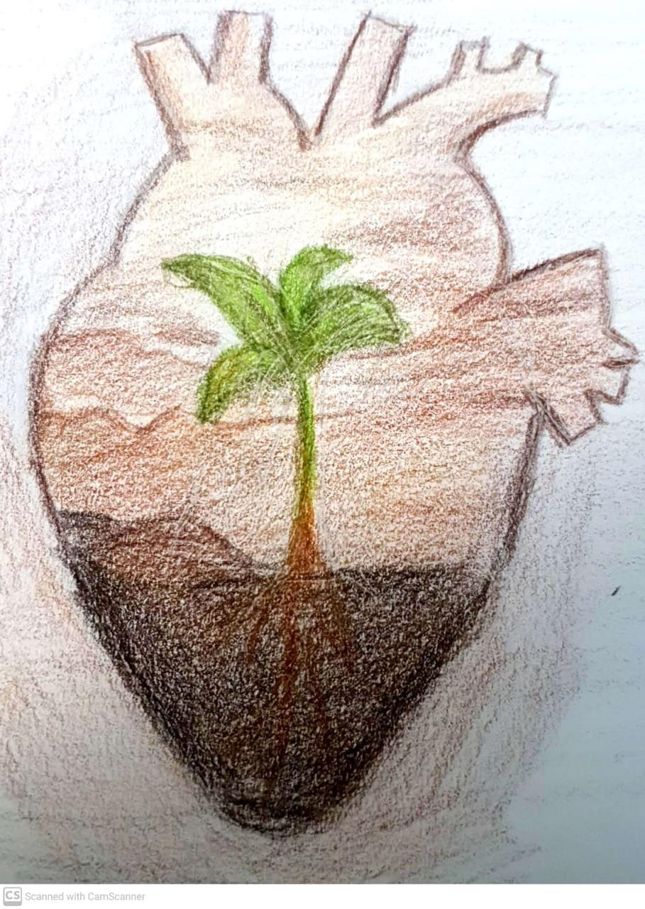
ДИПЛОМ I СТЕПЕНИ + подарочный сертификат магазинов «Меломан», «MARWIN», «Комфорт» на сумму 3 000 (три тысячи) тг.
Alpha Kabine Keita
Тенеряднова Светлана Павловна
Санкт-Петербургский государственный университет телекоммуникаций им. проф. М.А.Бонч-Бруевича

Slide 9
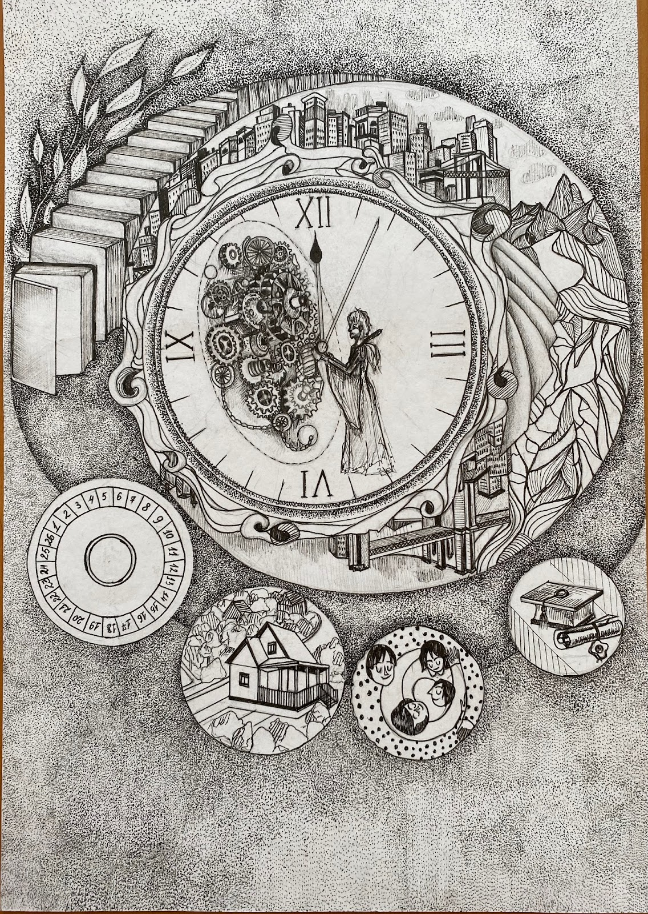
ДИПЛОМ I СТЕПЕНИ + подарочный сертификат магазинов «Меломан», «MARWIN», «Комфорт» на сумму 3 000 (три тысячи) тг.
Мереке Альбина Шыңғысқызы
Западно-Казахстанский медицинский университет имени Марата Оспанова

Slide 10
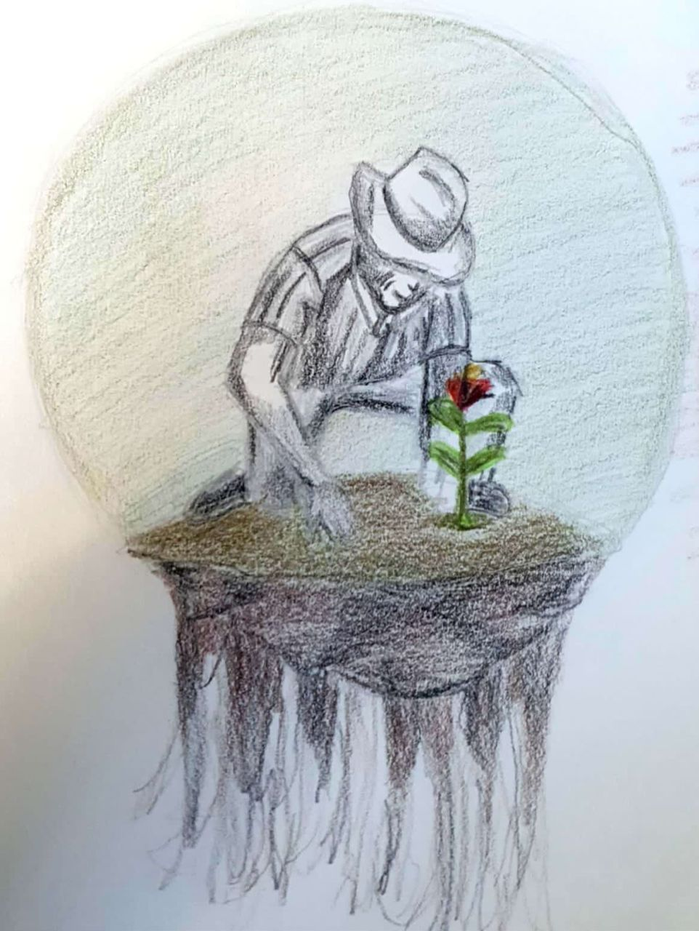
ДИПЛОМ II СТЕПЕНИ + подарочный сертификат магазинов «Меломан», «MARWIN», «Комфорт» на сумму 2 000 (две тысячи) тг.
Kassou Ditsouga Rosly
Тенеряднова Светлана Павловна
Санкт-Петербургский государственный университет телекоммуникаций им. проф. М.А.Бонч-Бруевича

Slide 11
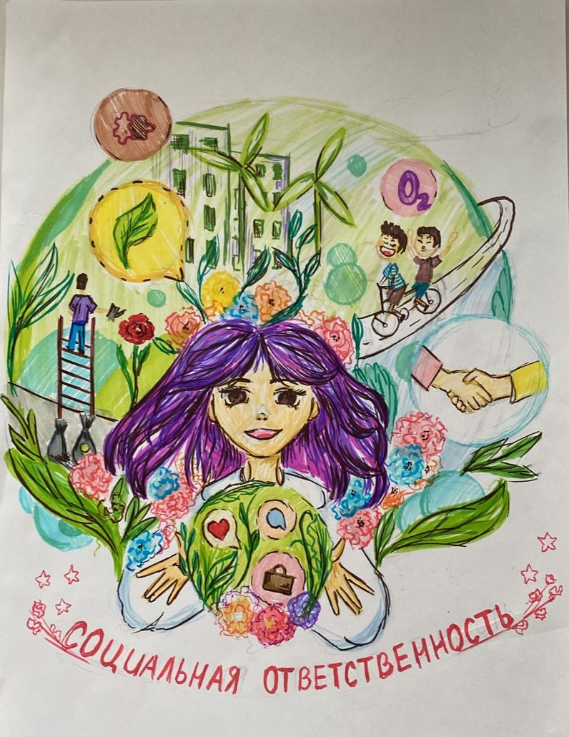
ДИПЛОМ II СТЕПЕНИ + подарочный сертификат магазинов «Меломан», «MARWIN», «Комфорт» на сумму
2 000 (две тысячи) тг.
Укубаев Марлен Муслимович
Курпенов Бахыт Касымович
Алматинский университет энергетики и связи имени Гумарбека Даукеева

Slide 12
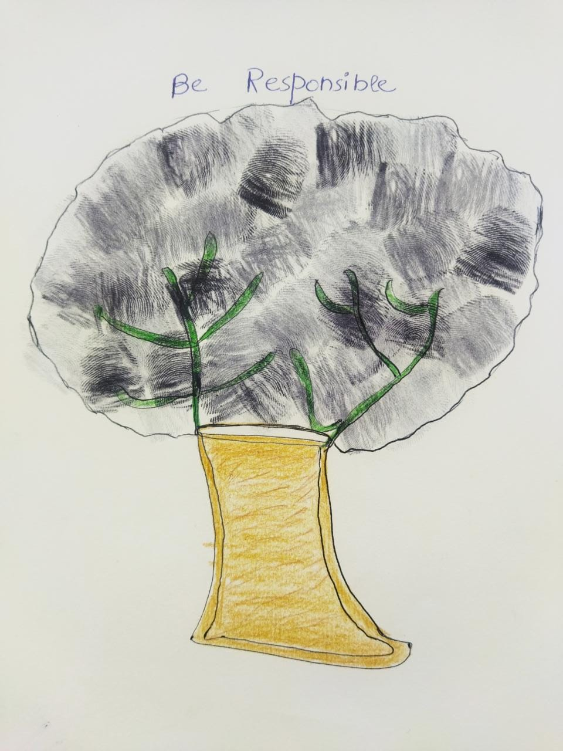
ДИПЛОМ II СТЕПЕНИ + подарочный сертификат магазинов «Меломан», «MARWIN», «Комфорт» на сумму
2 000 (две тысячи) тг.
Umair Akbar
Миралеева Алуа Исламчаевна
Западно-Казахстанский медицинский университет имени Марата Оспанова

Slide 13
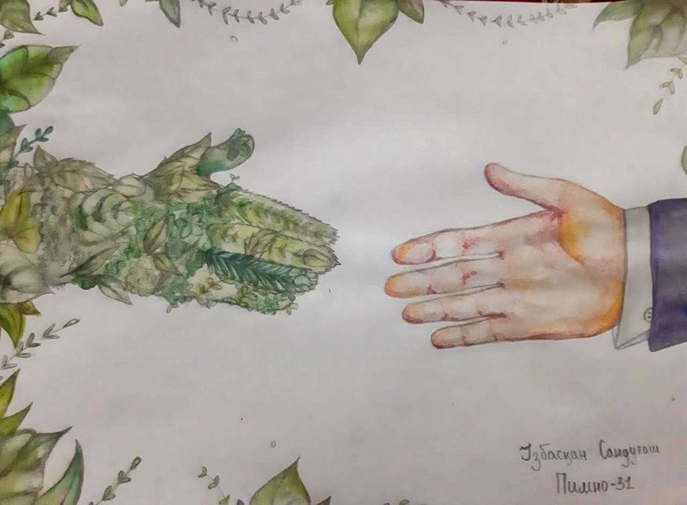
ДИПЛОМ III СТЕПЕНИ + подарочный сертификат магазинов «Меломан», «MARWIN», «Комфорт» на сумму 2 000 (две тысячи) тг.
Ізбасқан Сандуғаш Жетілгенқызы
Хабиева Дина Гарифоллиевна
Западно-Казахстанский университет имени М. Утемисова

Slide 14
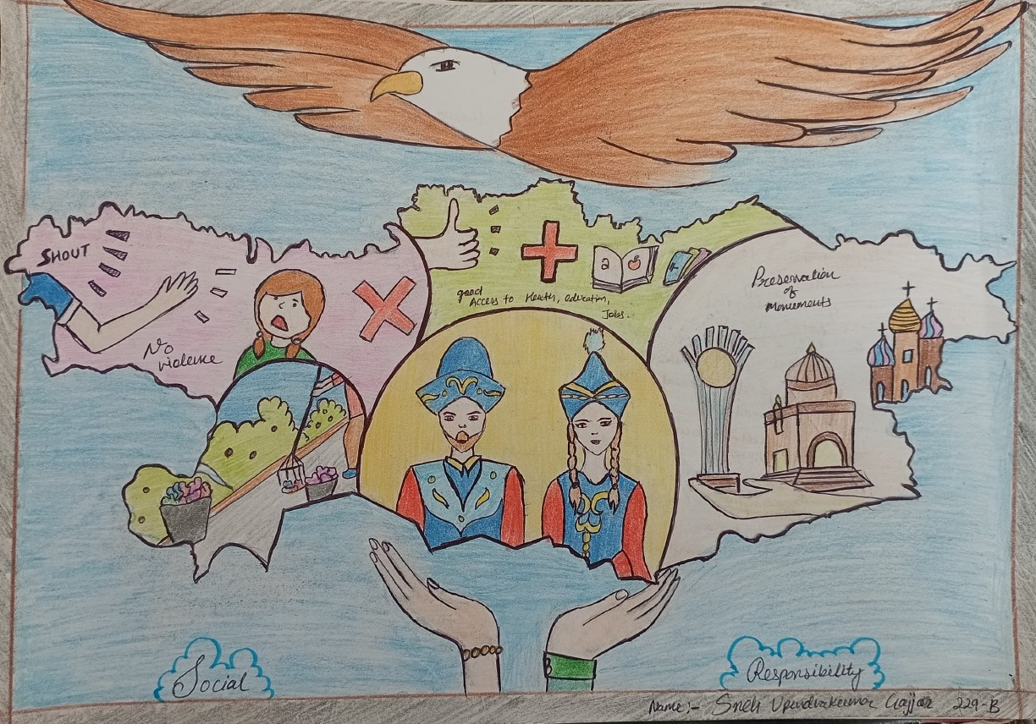
ДИПЛОМ III СТЕПЕНИ + подарочный сертификат магазинов «Меломан», «MARWIN», «Комфорт» на сумму
2 000 (две тысячи) тг.
Sneh Gajjar
Западно-Казахстанский медицинский университет имени Марата Оспанова

Slide 15
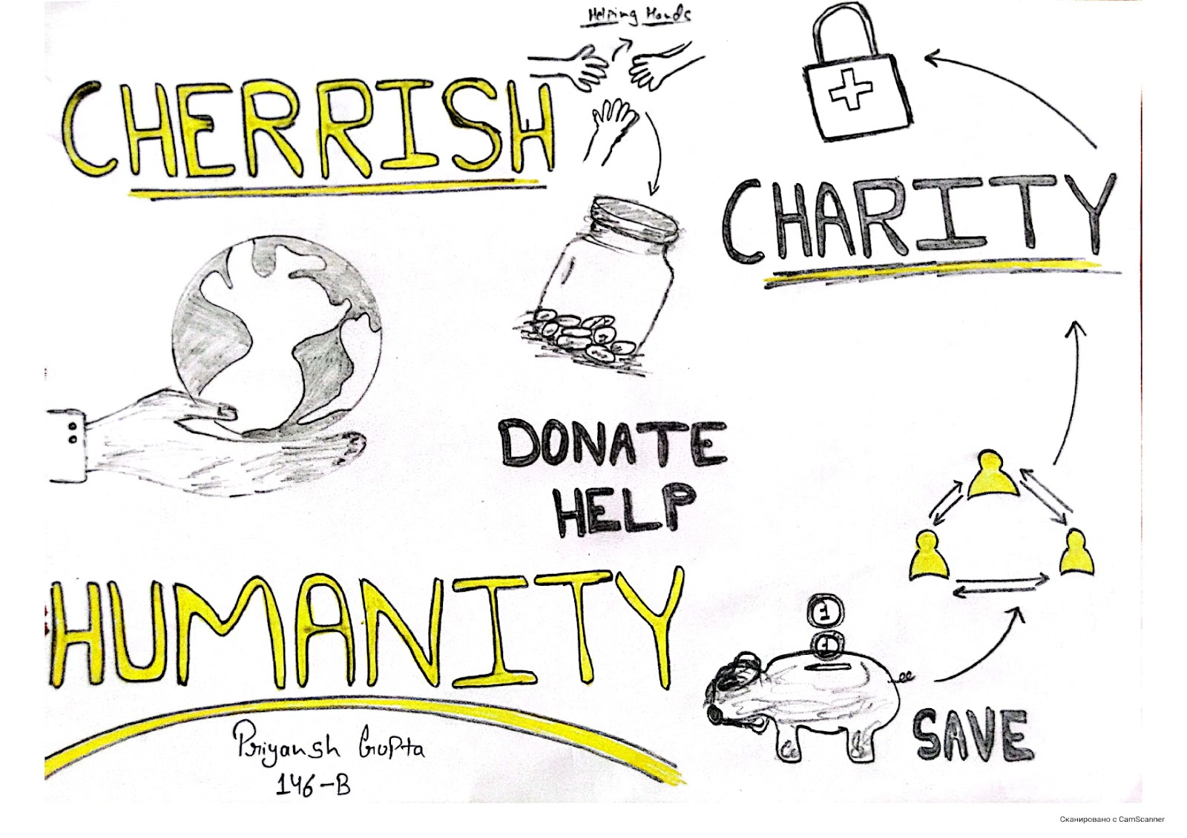
ДИПЛОМ III СТЕПЕНИ + подарочный сертификат магазинов «Меломан», «MARWIN», «Комфорт» на сумму
2 000 (две тысячи) тг.
Priyansh Gupta
Западно-Казахстанский медицинский университет имени Марата Оспанова

Slide 16
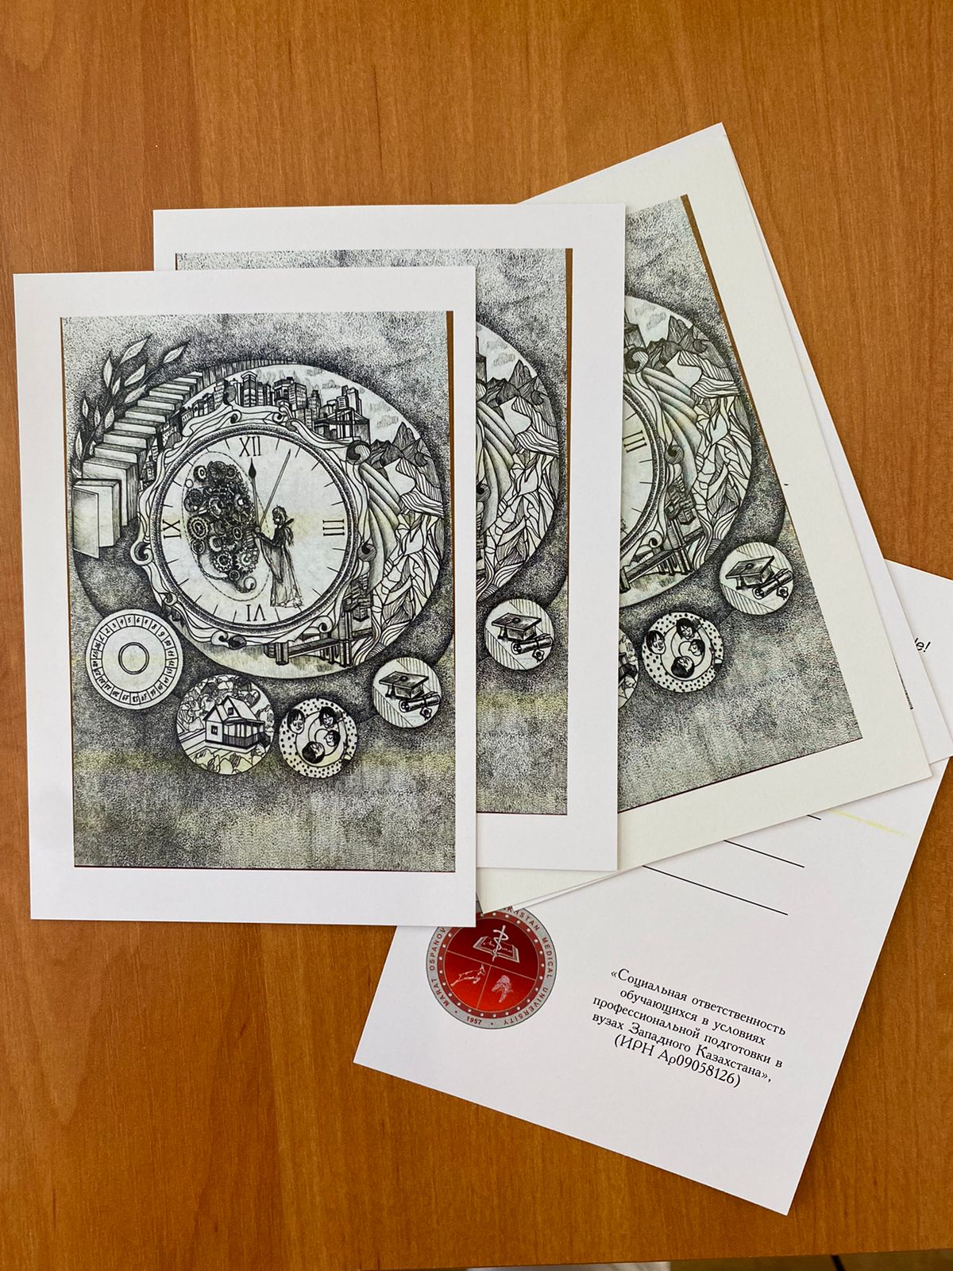
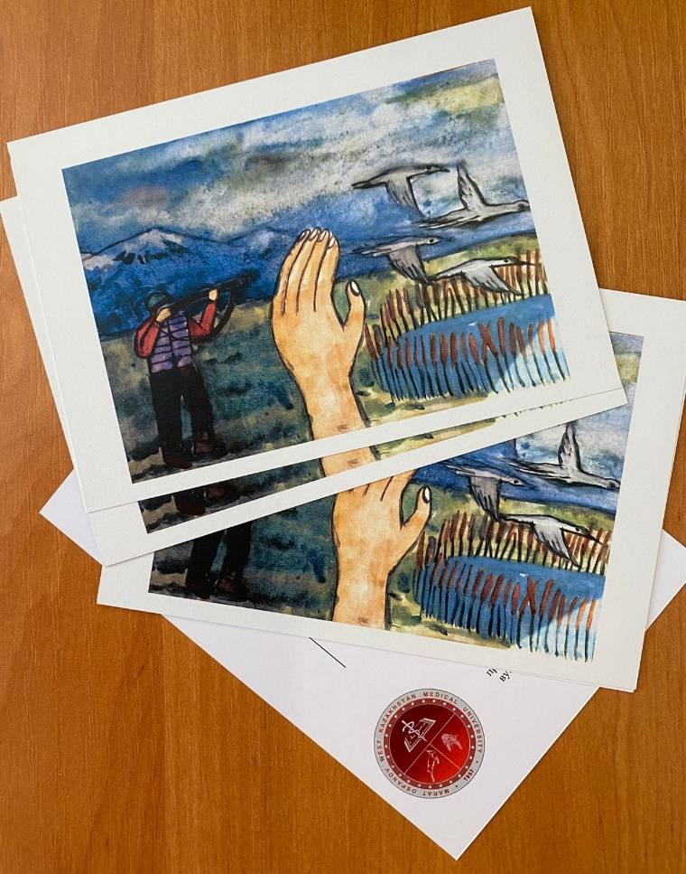

Slide 17
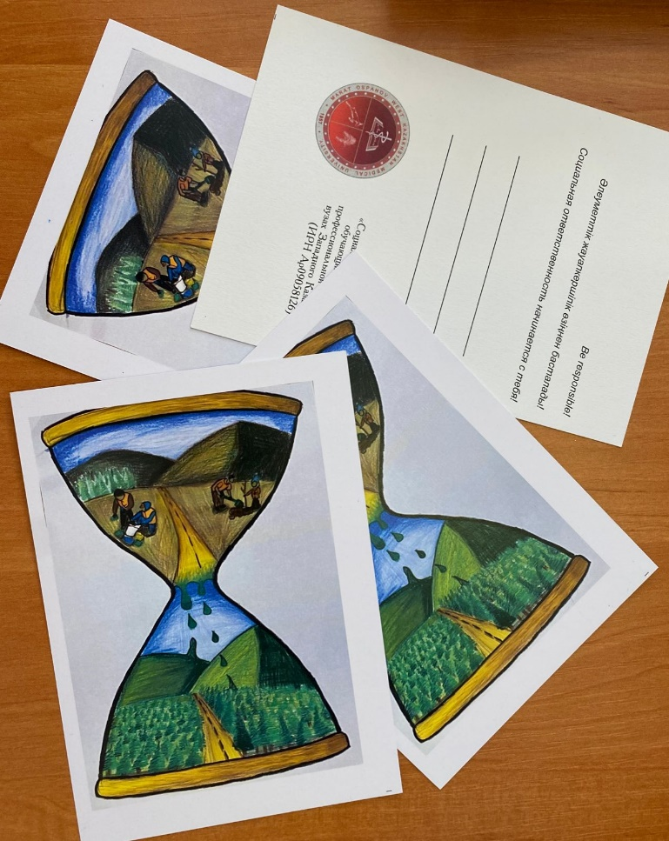
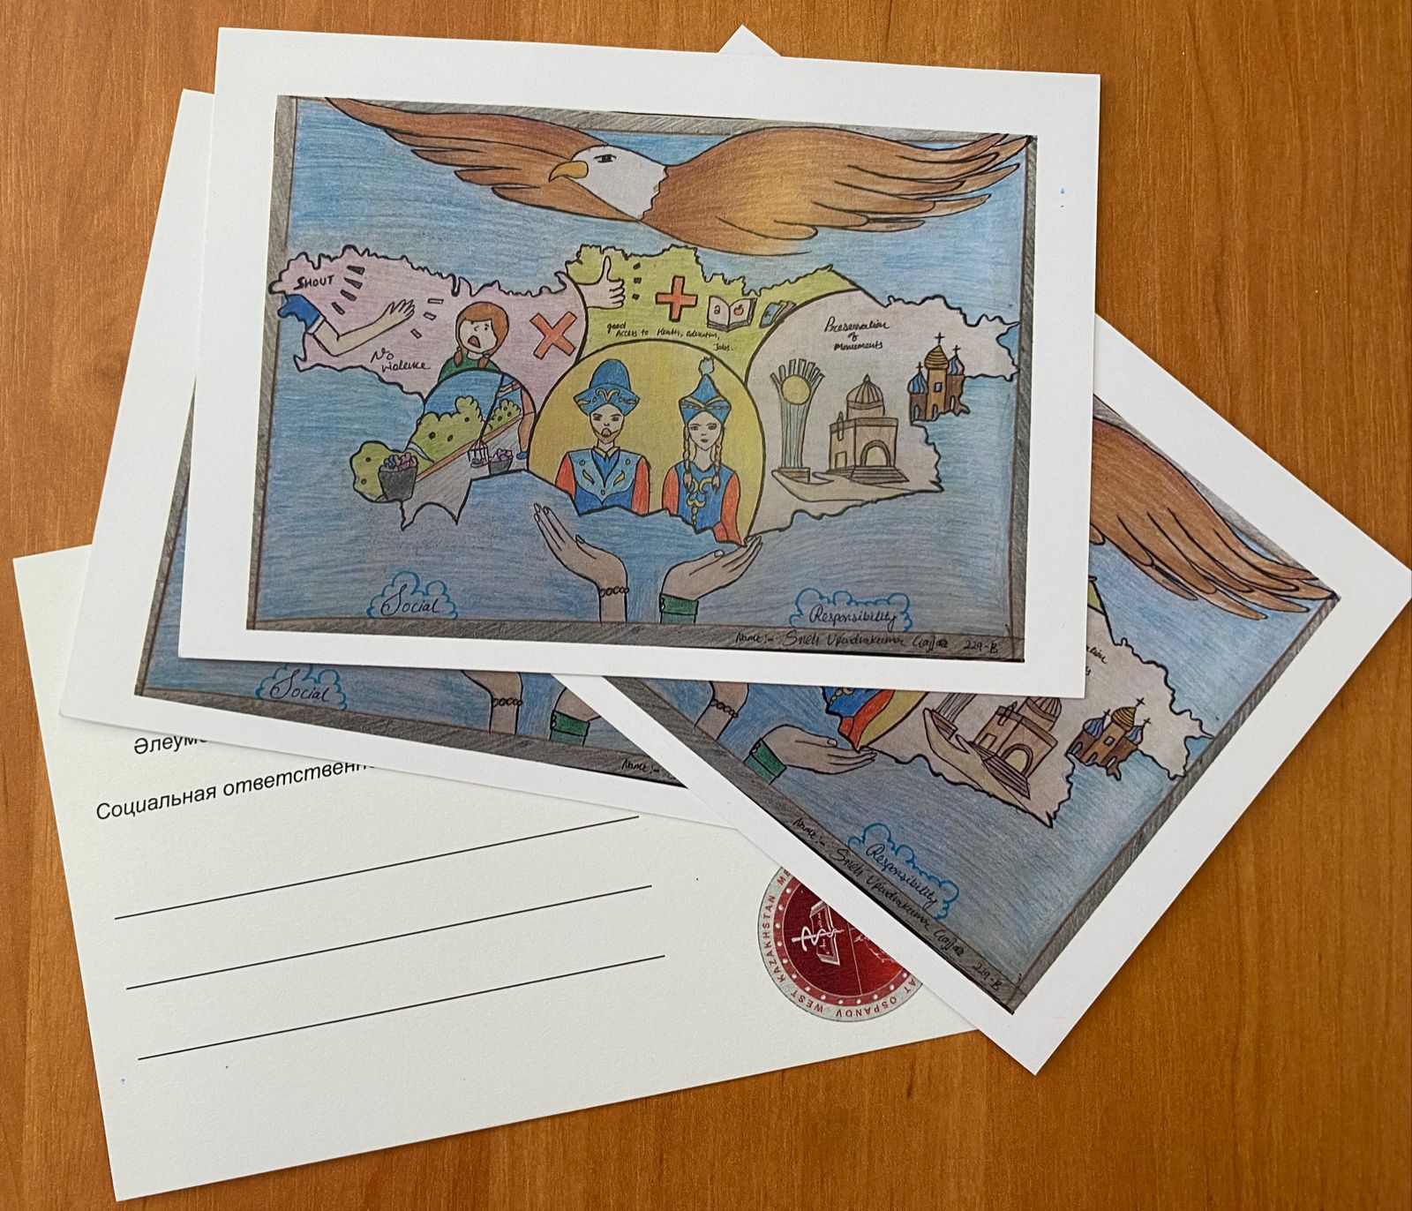
Лучшие работы!

Slide 18
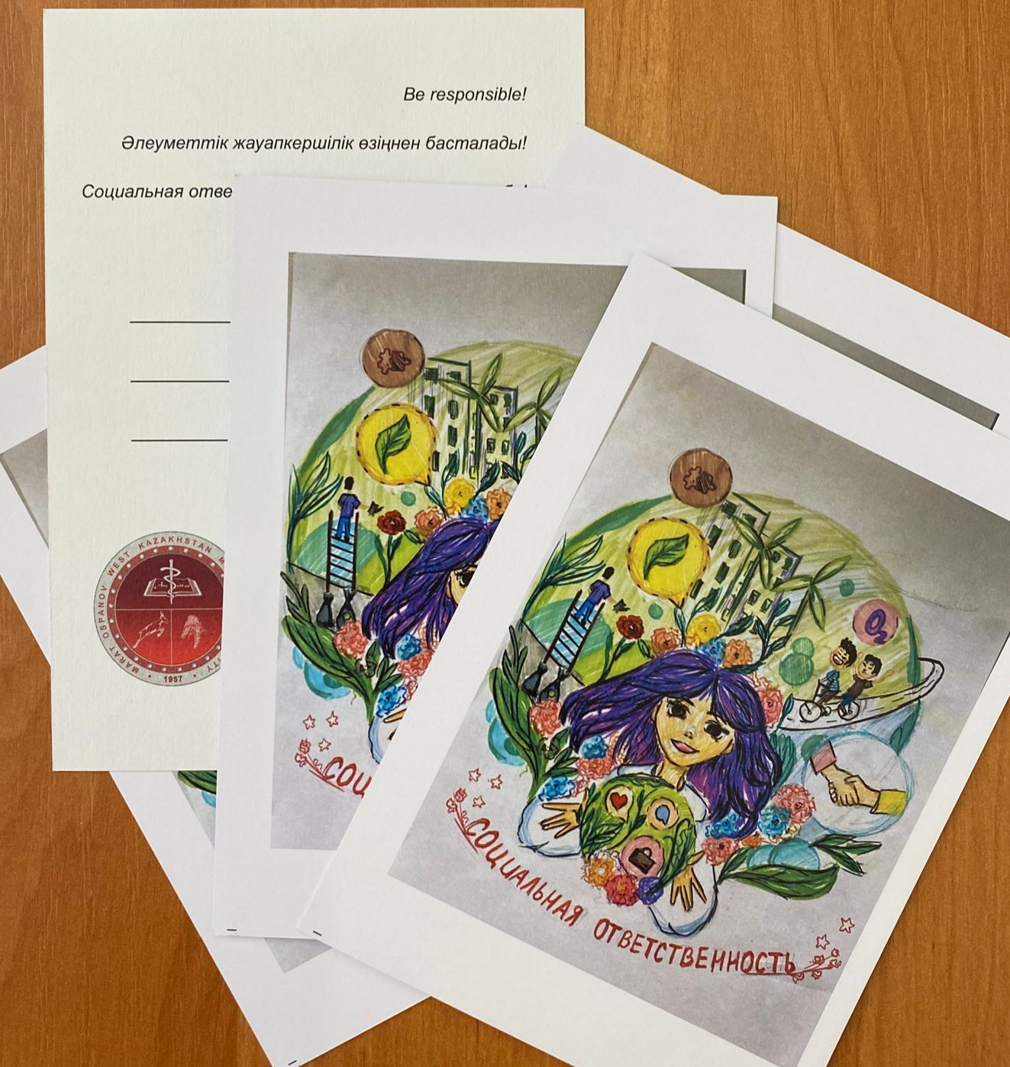
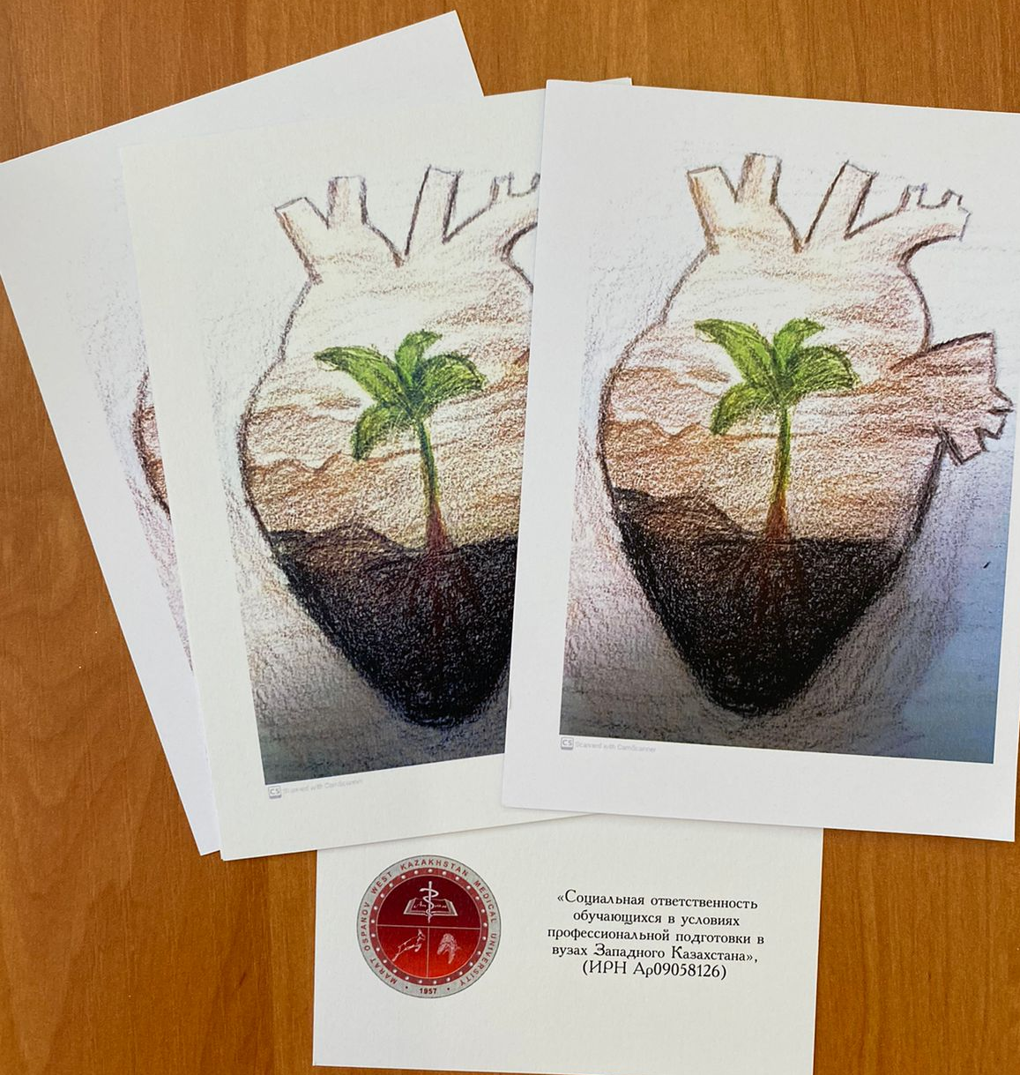
Лучшие работы!

Slide 19
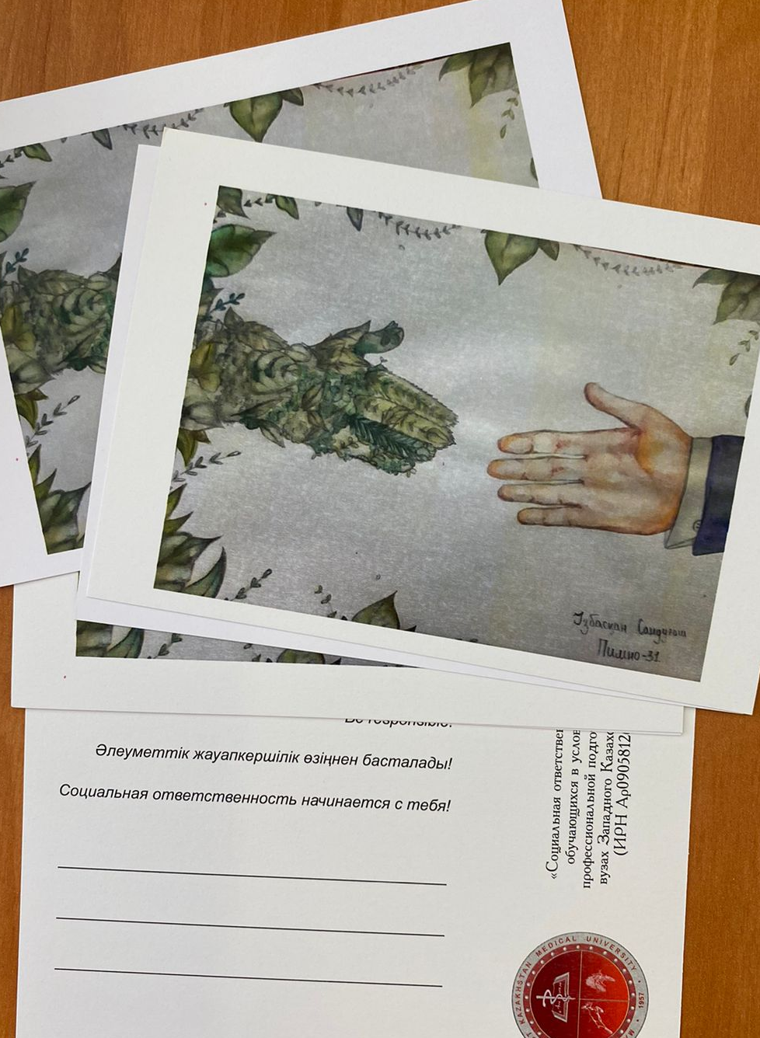
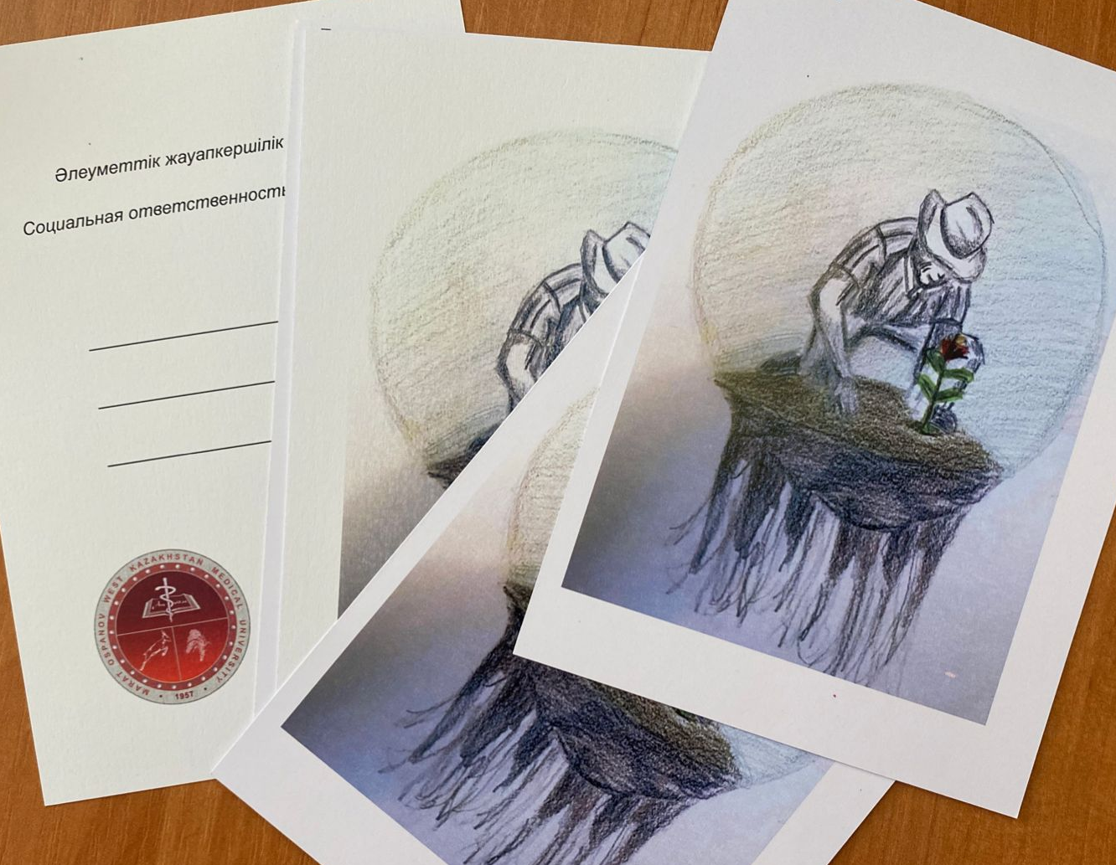
Лучшие работы!

Slide 20
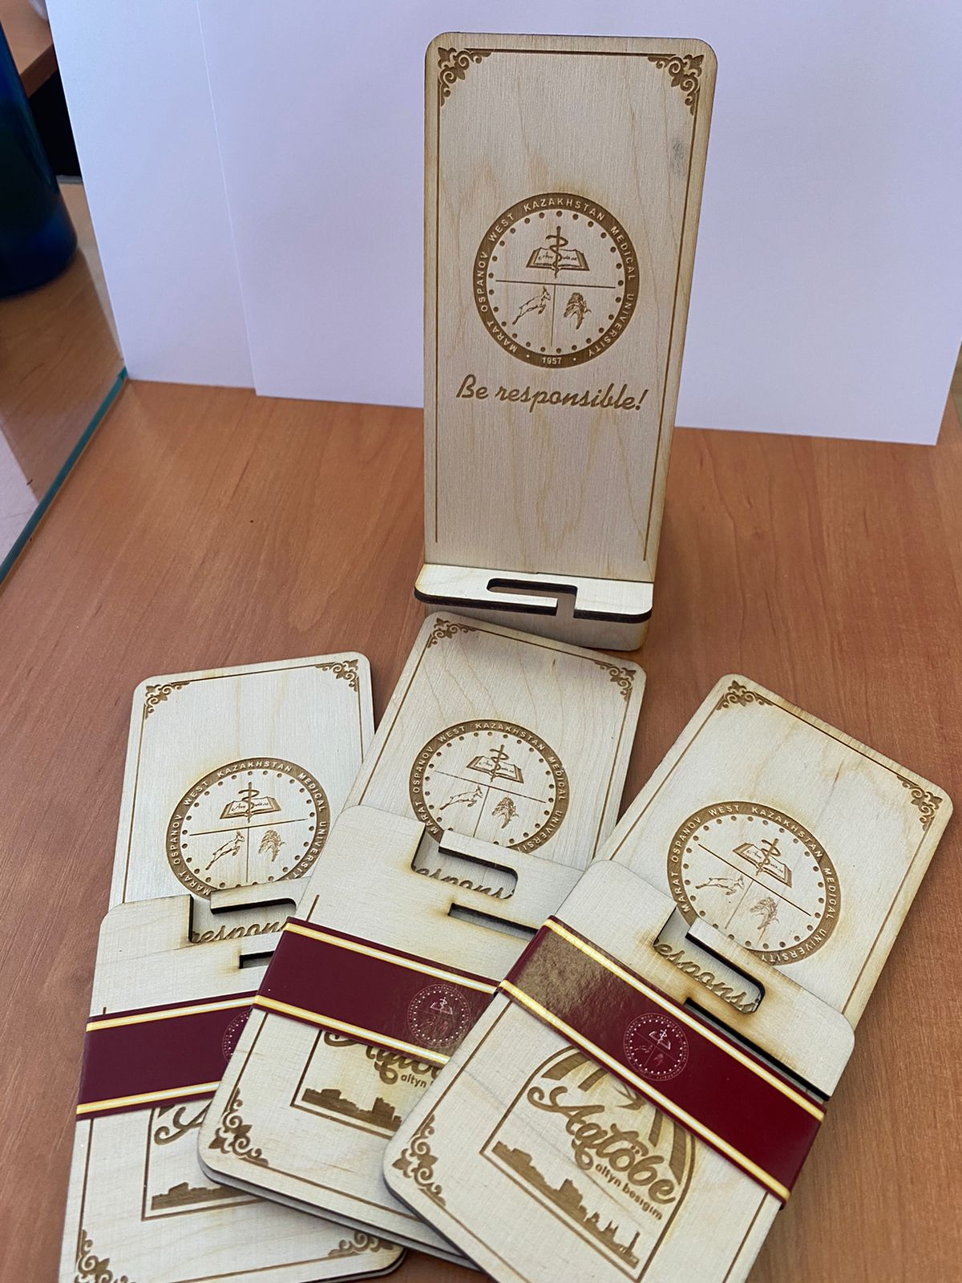
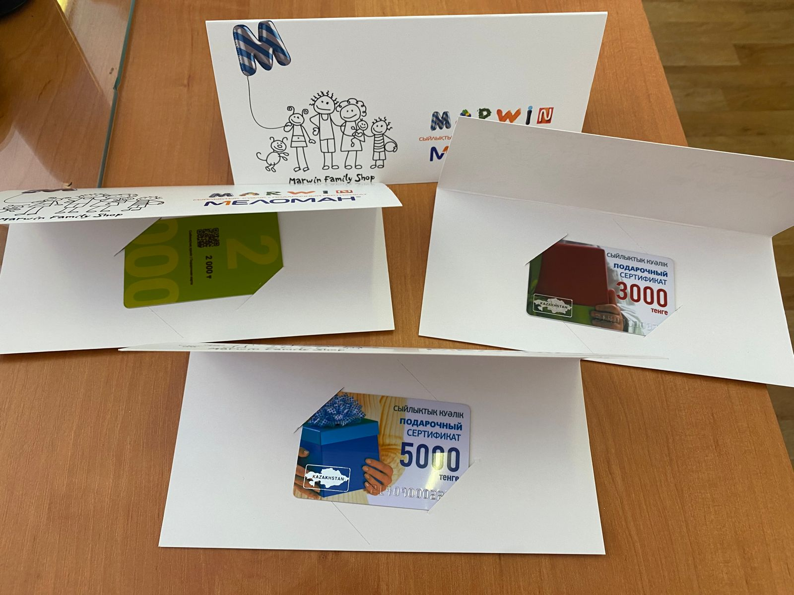

Slide 21
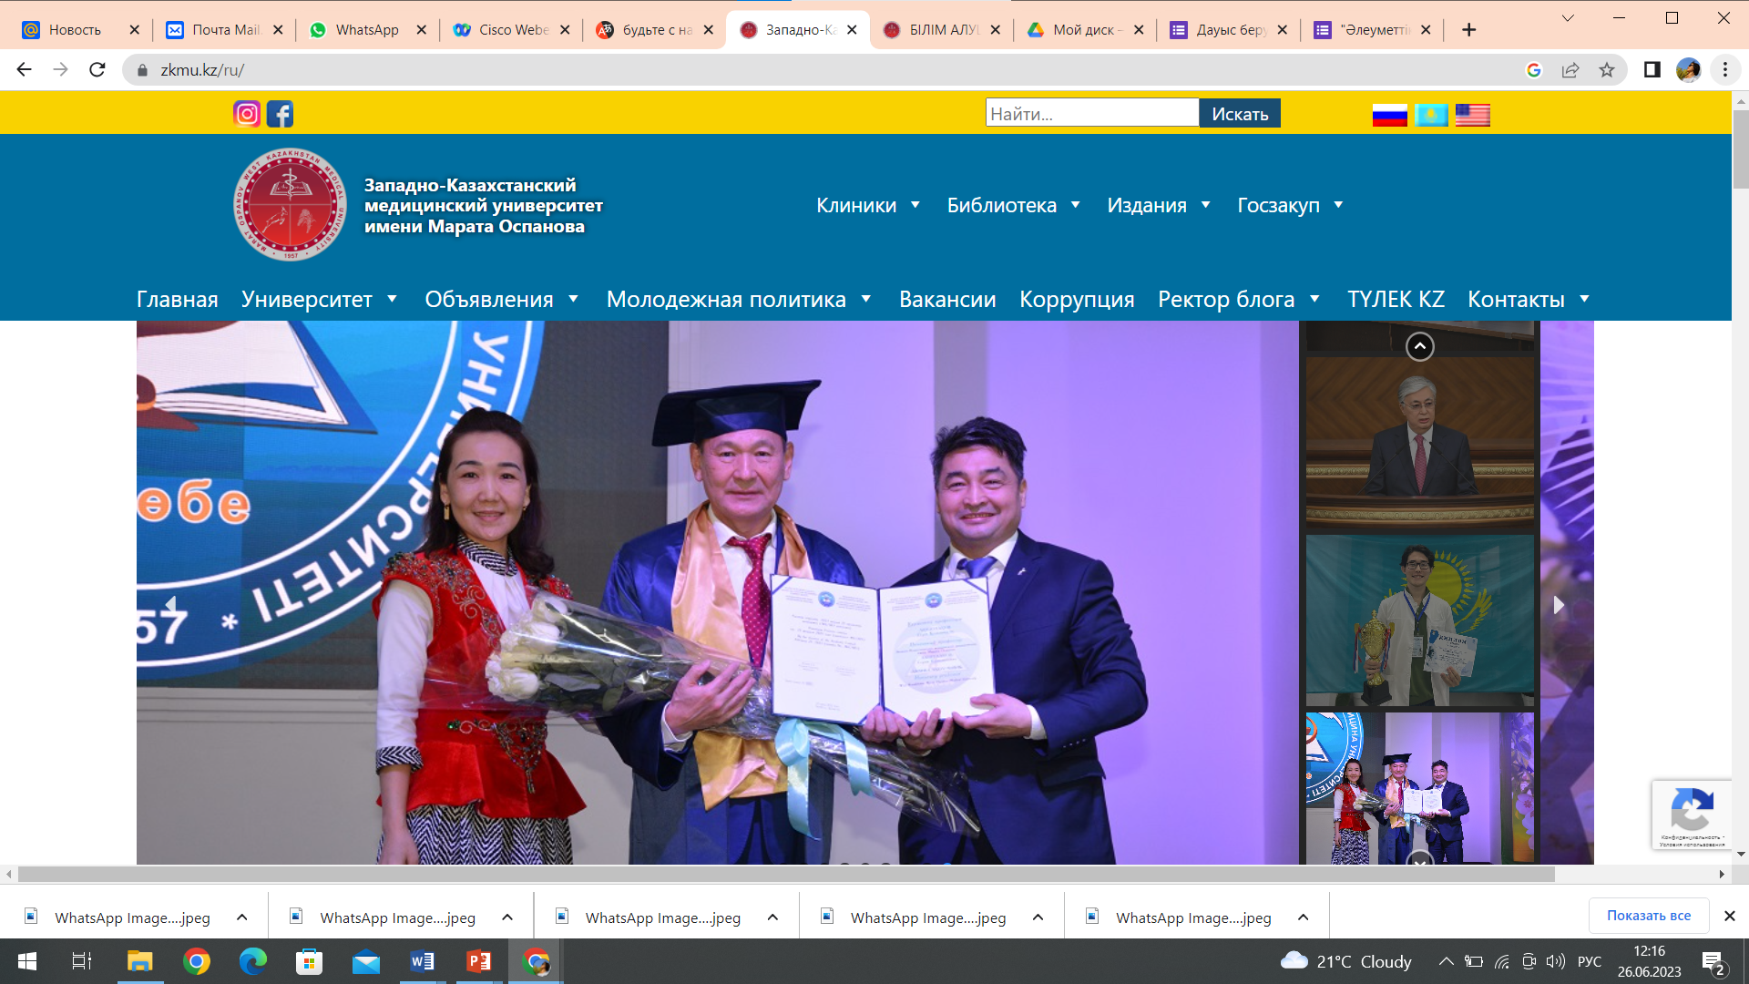
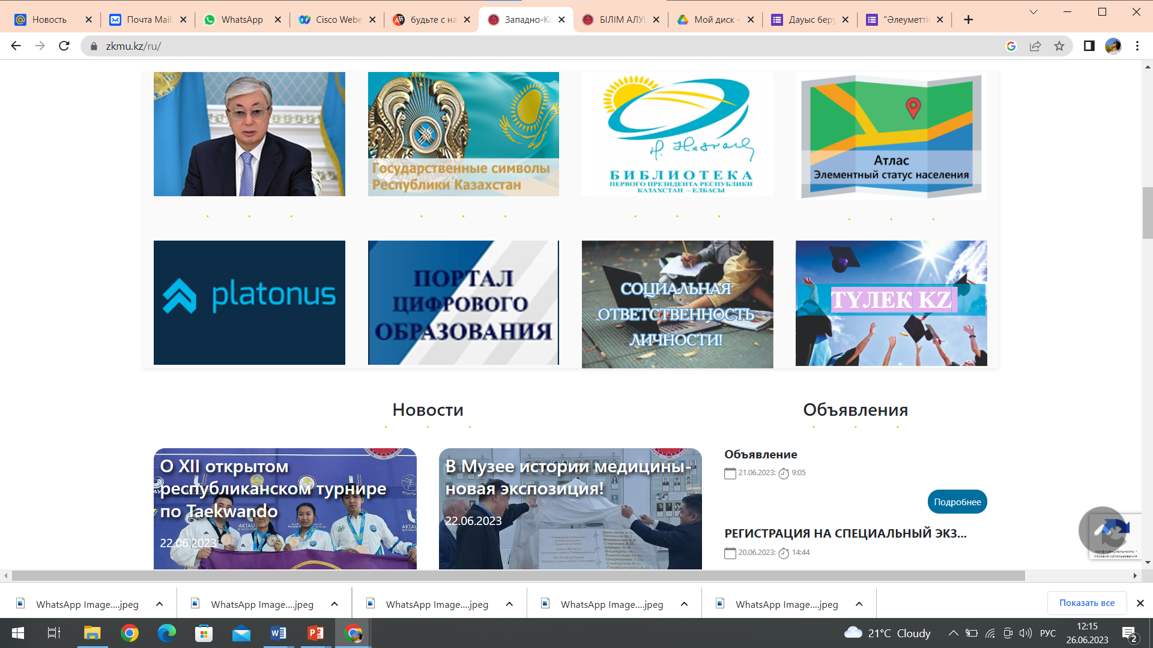
Веб-страница под названием «Я – это значит МЫ!» для нашей обучающейся молодежи

Slide 22
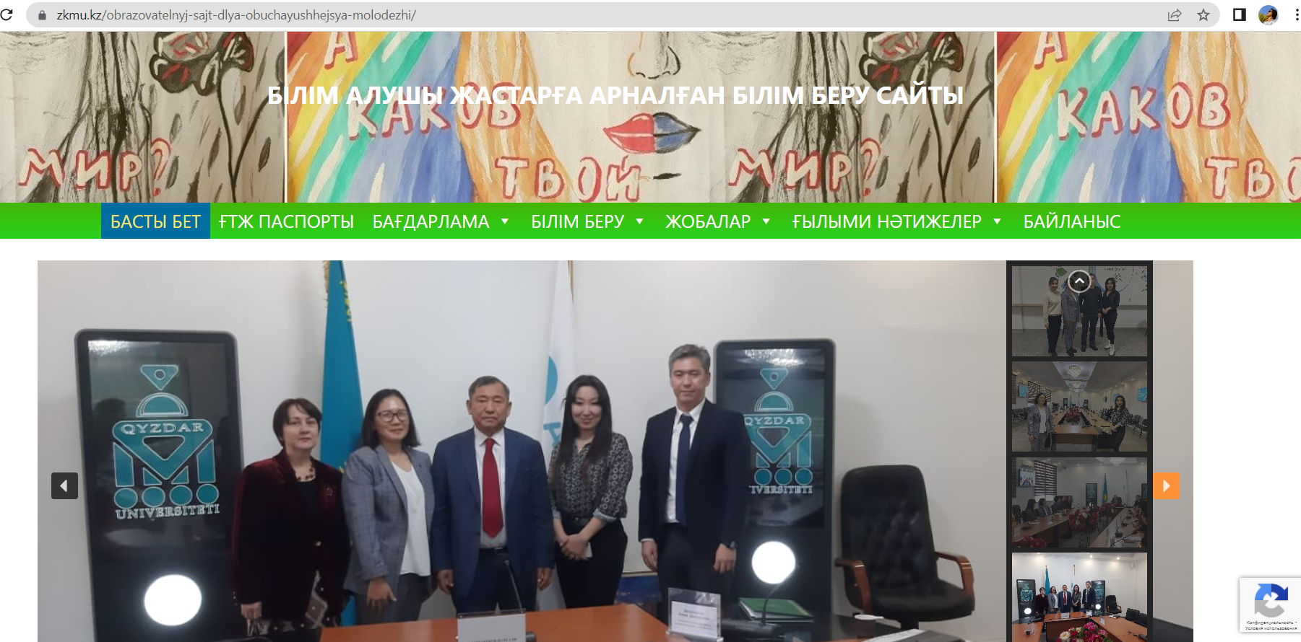
https://zkmu.kz/obrazovatelnyj-sajt-dlya-obuchayushhejsya-molodezhi/

Slide 23
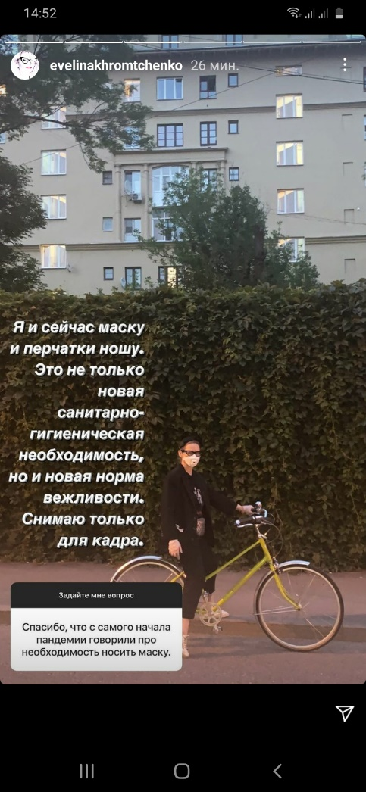
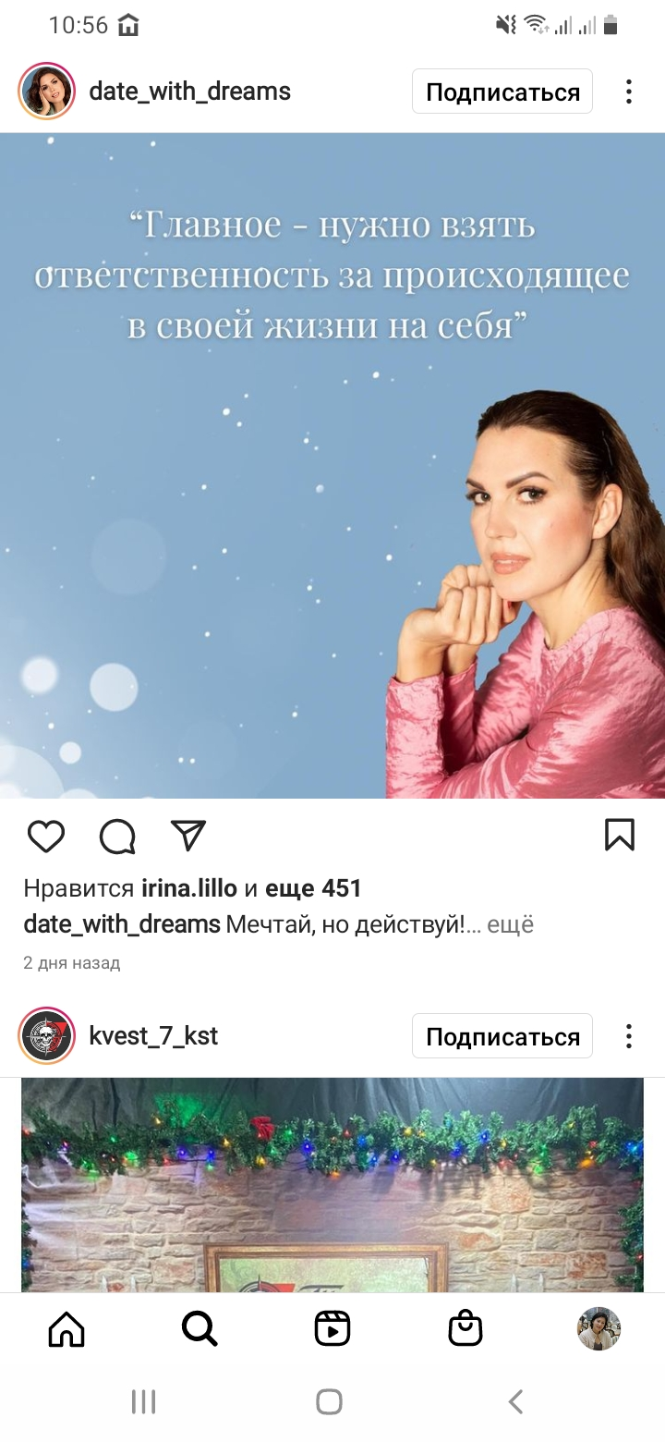

Slide 24
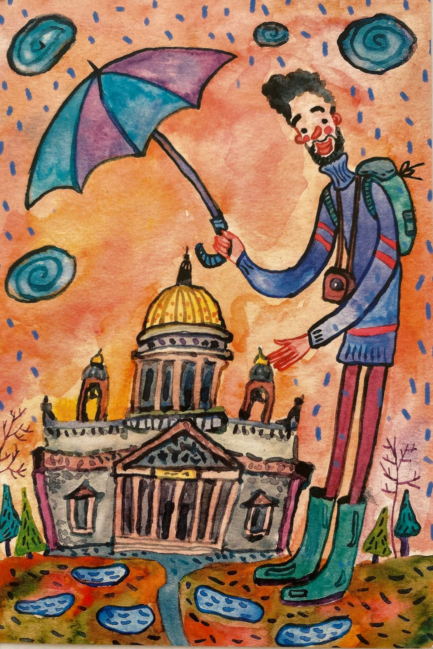
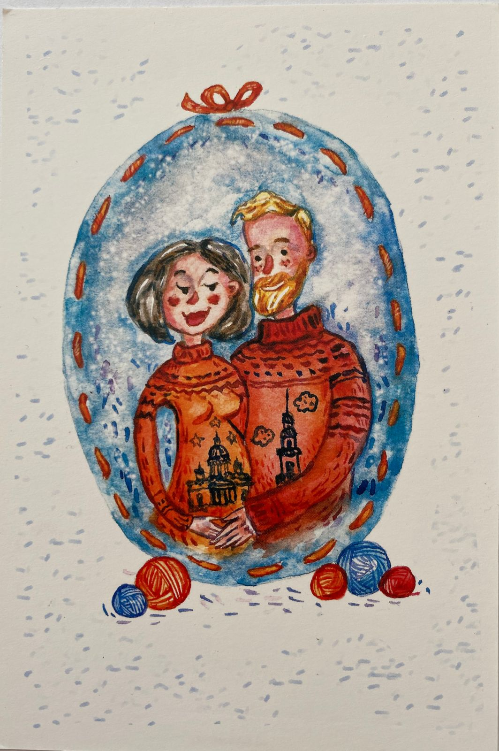
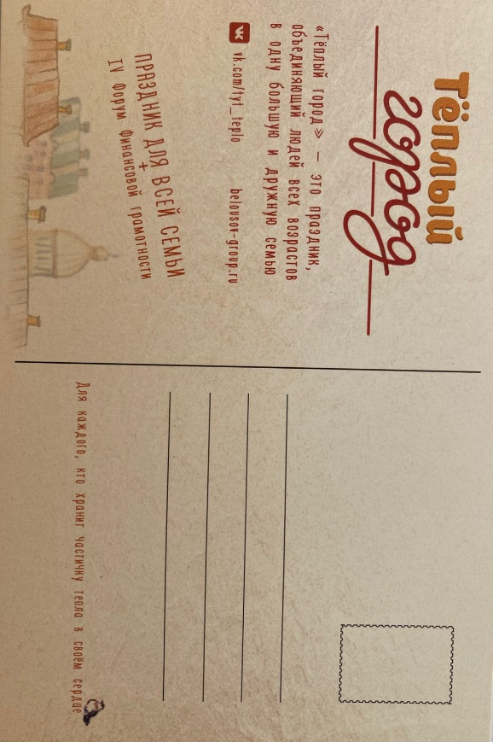

Slide 25
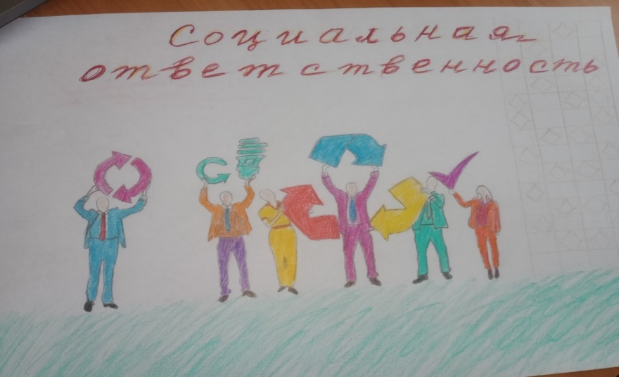
Благодарим за внимание!

